Slide 1


人机互动，AI宠物，私人助手，模拟养成
Virtual Cat
REPORT
Speaker：徐法政，贺巨驰
The Stars Change,
But The Mind Remains The Same.

Slide 2
01.
项目介绍
Project Introduction
02.
系统功能
System Function
目录
03.
抢先展示
Contents
Preemptive Display
04.
未来规划
Future Planning Content

Slide 3
part.1
项目介绍
i bao tu .com
i bao tu .com
Project Introduction

Slide 4
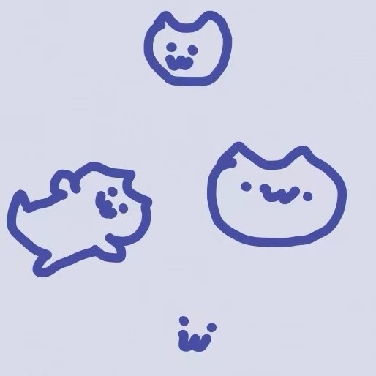

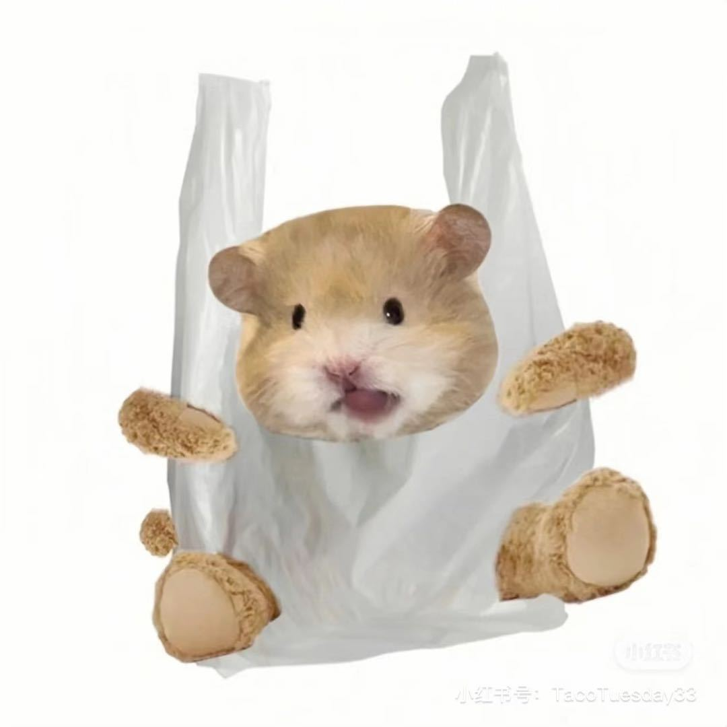

开发人员介绍
工具人组长:grayCat
摸鱼
徐法政
贺巨驰
微信程序设计
服务器
杨博森
赵天昊

Slide 5
项目介绍
项目简介
本项目计划制作一个Vcat智能宠物平台，包含交互式硬件及软件，并通过相关人工智能技术，实现一种自由度更高、交互性更强的智能宠物系统。并以此为平台，发展和搭载如基于游戏用户互动的数据挖掘及强化学习训练系统、基于图像融合的游戏生物自动生成系统、虚拟自然环境生成系统、自然的npc对话生成系统、计算机视觉自动数字孪生建模等技术。完成一种元宇宙应用的具体实现。
Notes:
现实——虚拟接口，特别是现实——游戏接口，现已成为计算机应用领域发展的热点之一。元宇宙概念的兴起进一步促进了这种发展趋势。但元宇宙的概念较大，目前的发展过于依赖VR、XR等技术，技术瓶颈较高，且与现实世界互动的成本较高，其对数字孪生的建模要求也较高。另一方面，当下的游戏发展，内容难以突破预设内容的局限，而预设内容的局限往往降低了游戏的自由度体验。
在现实世界中，高压的社会节奏加强了人们对宠物陪伴和游戏娱乐的需求。但宠物的饲养往往存在一些困难。而ChatGPT在人机交换上的优异表现，为这种宠物陪伴需求和游戏自由度需求提供了技术支持。

Slide 6
项目介绍
语言互动
机器视觉
利用ChatGML作为预训练，对用户提交的数据进行重训练，进而让用户获得属于独属于自己的AI管家。
利用AIOT硬件传感器，实现人工智能对现实生活进行影响。
强化学习
迭代进化
此部分内容作为文字排版占位显示 （建议使用主题字体）
此部分内容作为文字排版占位显示 （建议使用主题字体）
人机互动，AI宠物，私人助手，模拟养成

Slide 7
项目介绍
Virtual Cat
人机互动，AI宠物，私人助手，模拟养成

Slide 8
Part.2
系统功能
i bao tu .com
System
Function

Slide 9
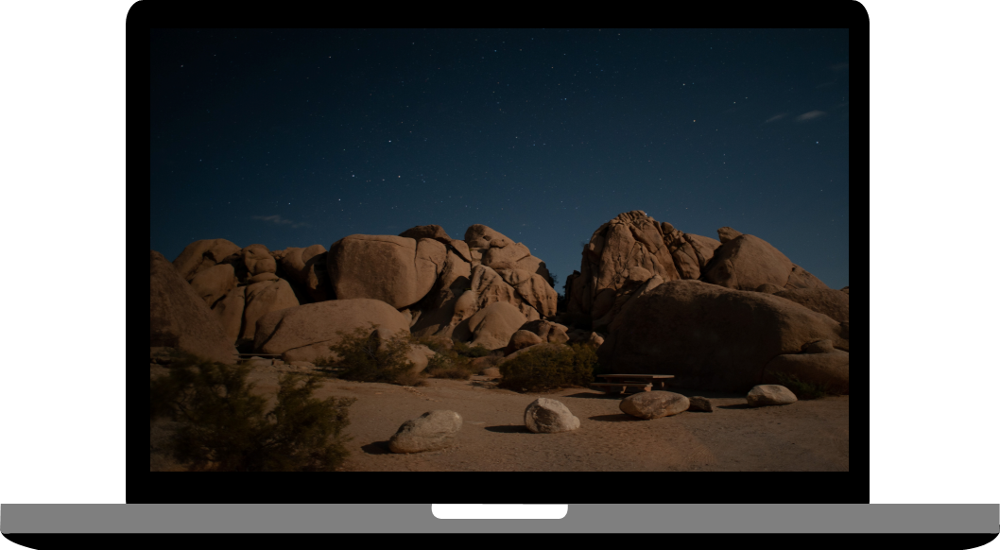

系统功能
项目背景概述
正文内容，本段适应大段文字章节。如果文字较多的内容描述比较适合放在这里。
请您在此修改您的内容，或者将内容粘贴到记事本后，复制到此段落中。
请您在此修改您的内容，或者将内容粘贴到记事本后，复制到此段落中请您在此修改您的内容，或者将内容粘贴到记事本后，复制到此段落中

Slide 10
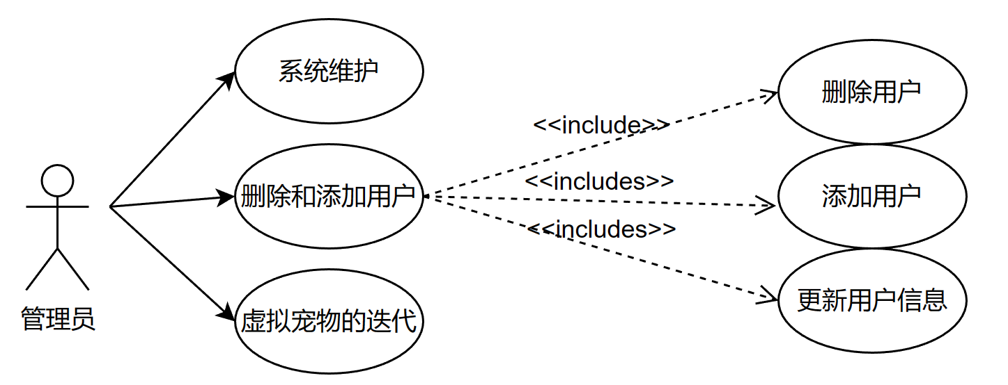
系统功能
管理员功能用例
点击文本框即可进行编辑输入相关内容点击文本框即可进行编辑输入相关内容点击文本框即可进行编辑输入相关内容点击文本框即可进行编辑

Slide 11
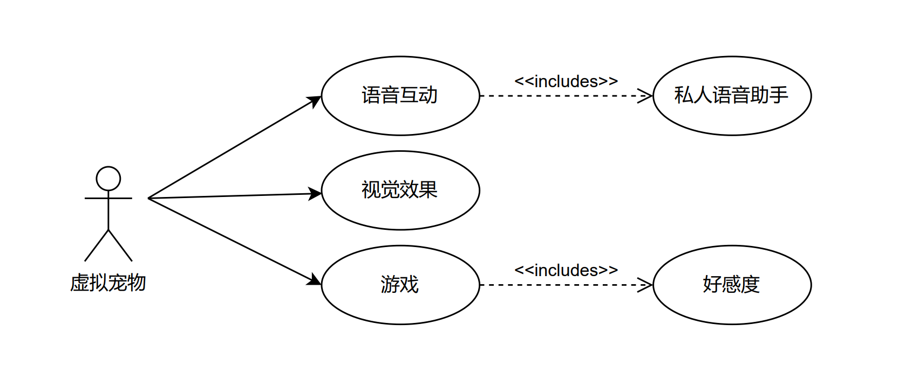
系统功能
虚拟宠物功能用例
点击文本框即可进行编辑输入相关内容点击文本框即可进行编辑输入相关内容点击文本框即可进行编辑输入相关内容点击文本框即可进行编辑

Slide 12
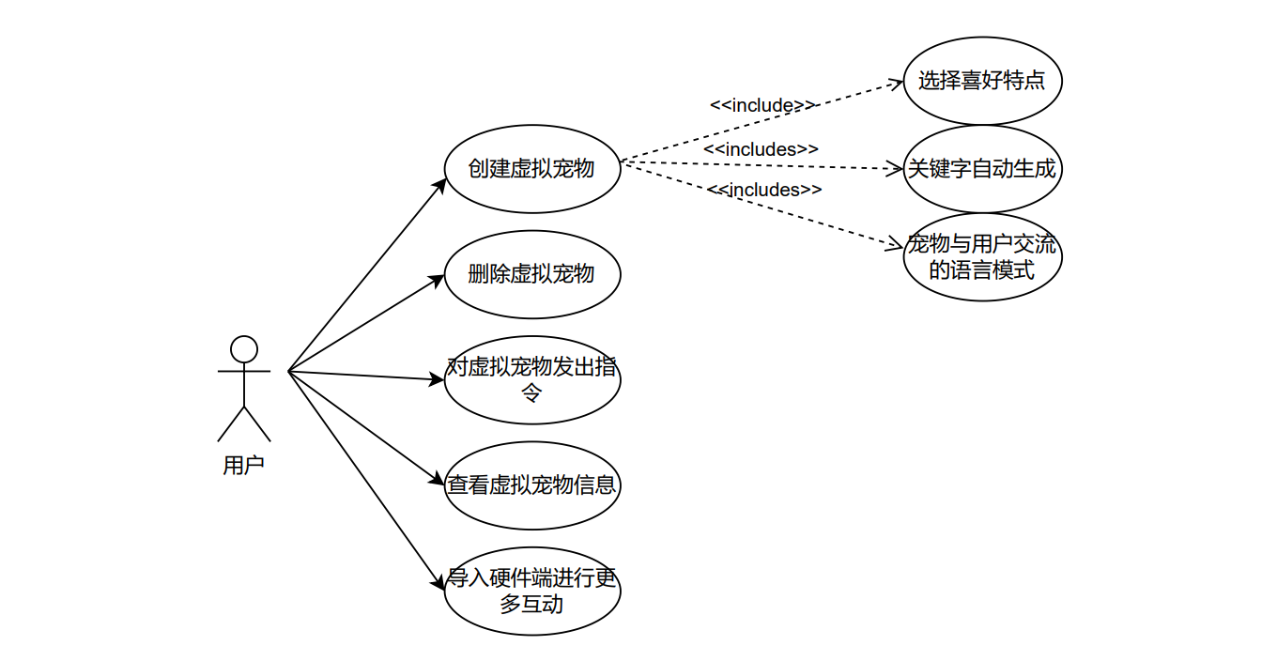
系统功能
用户功能用例
点击文本框即可进行编辑输入相关内容点击文本框即可进行编辑输入相关内容点击文本框即可进行编辑输入相关内容点击文本框即可进行编辑

Slide 13
系统功能
服务工作进展
Data Analysis
+21%
+12%
-12%
+7%
+34%
-8%
+15%
-9%
-3%
销售
运营
设计
统计
总结
产品
分析
计划
Start
服务
Finish
点击文本框即可进行编辑输入相关内容点击文本框即可进行编辑输入相关内容点击文本框即可进行编辑输入相关
内容点击文本框即可进行编辑输入相关内容点击文本框即可进行编辑输入相关内容点击文本框即可进行编辑输入

Slide 14
系统功能
这里输入简洁提炼的文字描述您的文字，字号最好14-18号，字体最好微软雅黑
产品
服务
这里输入简洁提炼的文字描述您的文字，字号最好14-18号，字体最好微软雅黑
这里输入简洁提炼的文字描述您的文字，字号最好14-18号，字体最好微软雅黑
这里输入简洁提炼的文字描述您的文字，字号最好14-18号，字体最好微软雅黑

Slide 15

Part.03
抢先展示
i bao tu .com
i bao tu .com
Preemptive Display

Slide 16
抢先展示
项目工作进度
正文内容，本段适应大段文字章节。如果文字较多的内容描述比较适合放在这里。 请您在此修改您的内容，或者将内容粘贴到记事本后，复制到此段落中。
网页搭建
语言模型
服务器搭建
人物模型
微信小程序
深度学习模型
项目融合
20%
90%
30%
10%
5%
20%
0%
项目描述，单击此处添加简短说明。
项目描述，单击此处添加简短说明。
项目描述，单击此处添加简短说明。
项目描述，单击此处添加简短说明。
项目描述，单击此处添加简短说明。
项目描述，单击此处添加简短说明。
项目描述，单击此处添加简短说明。

Slide 17
抢先展示
CEO
58%
点击文本框即可进行编辑输入相关内容点击文本框即可进行编辑输入相关内容点击文本框即可进行编辑输入相
创业团队
23%
点击文本框即可进行编辑输入相关内容点击文本框即可进行编辑输入相关内容点击文本框即可进行编辑输入相
投资人
10%
点击文本框即可进行编辑输入相关内容点击文本框即可进行编辑输入相关内容点击文本框即可进行编辑输入相
CEO
创业团队
投资人

Slide 18
抢先展示
市场前景
填写
标题
单击此处添加文字阐述，添加简短问题说明文字，具体说明文字在此处添加此处。
填写
标题
市场前景
单击此处添加文字阐述，添加简短问题说明文字，具体说明文字在此处添加此处。
填写
标题
市场前景
单击此处添加文字阐述，添加简短问题说明文字，具体说明文字在此处添加此处。
填写
标题
市场前景
单击此处添加文字阐述，添加简短问题说明文字，具体说明文字在此处添加此处。

Slide 19
抢先展示
市场数据
请输入文本
请输入文本
点击此处添加文本信息，具体长短可根据实际需要填写，也可直接将文本复制于此，具体文字大小颜色均可调整。
过程一
过程二

Slide 20
抢先展示
数 据
精准定制
人生沒有彩排，每一個細節都是現場直播。
点击此处添加文本信息，具体长短可根据实际需要填写，也可直接将文本复制于此，具体文字大小颜色均可调整。点击此处添加文本信息，具体长短可根据实际需要填写，也可直接将文本复制于此，具体文字大小颜色均可调整。
重点工作
重点工作
分 析
高度整合

Slide 21
抢先展示
YOUR TITLE HERE
Step 1
市场数据分析
Step 2
Step 1
Step 3
请在此处添加具体内容，文字尽量言简意赅，简单说明即可，不必过于繁琐
请在此处添加具体内容，文字尽量言简意赅，简单说明即可，不必过于繁琐
Step 3
Step 2
Step 4
Step 4
请在此处添加具体内容，文字尽量言简意赅，简单说明即可，不必过于繁琐
请在此处添加具体内容，文字尽量言简意赅，简单说明即可，不必过于繁琐

Slide 22
Part.04
未来规划内容
Future Planning Content

Slide 23



未来规划内容
未来工作规划
正文内容，本段适应大段文字章节较多的内容描述比较适合放在这里，请在此修改您的内容，或者将内容粘贴到记事本后...正文内容，本段适应大段文字章节较多的内容描述比较适合放在这里，请在此修改您的内容，或者将内容粘贴到记事本后...
商业策略
商业策略
正文内容，本段适应大段文字章节较多的内容描述比较适合放在这里，请在此修改您的内容，或者将内容粘贴到记事本后...
正文内容，本段适应大段文字章节较多的内容描述比较适合放在这里，请在此修改您的内容，或者将内容粘贴到记事本后...

Slide 24
未来规划内容
WORDS 03
01
策略计划
WORDS 02
请您在此修改您的内容，或者将内容粘贴到记事本后，复制到此段落中请您在此修改您的内容，或者将内容粘贴到记事本后，复制到
WORDS 04
WORDS 01
02
策略计划
请您在此修改您的内容，或者将内容粘贴到记事本后，复制到此段落中请您在此修改您的内容，或者将内容粘贴到记事本后，复制到
WORDS 05
WORDS 08
03
策略计划
WORDS 06
请您在此修改您的内容，或者将内容粘贴到记事本后，复制到此段落中请您在此修改您的内容，或者将内容粘贴到记事本后，复制到
WORDS 07

Slide 25
未来规划内容
未来工作目标
单击此处可编辑内容，单击此处可编辑内容。单击添加项目内容。单击此处可编辑内容，单击此处可编辑内容。单击添加项目内容。
496,058,473
关键字

Slide 26
未来规划内容
工作计划
3月
请您在此修改您的内容，或者将内容粘贴到记事本后，复制到此段落中请您在此修改您的内容，或者将内容粘贴到记事本后，复制到
工作计划
20XX
请您在此修改您的内容，或者将内容粘贴到记事本后，复制到此段落中请您在此修改您的内容，或者将内容粘贴到记事本后，复制到
6月
工作计划
11月
请您在此修改您的内容，或者将内容粘贴到记事本后，复制到此段落中请您在此修改您的内容，或者将内容粘贴到记事本后，复制到

Slide 27
Thanks
watching
i bao tu .com
CHANGING THE WORLD
DREAMING FUTURE

